Slide 1
Организационный подход к управлению проектами

Slide 2
Содержание
Основные понятия
Организационная структура проекта
Участники проекта
Цели проекта
Факторы успеха и провала проекта

Slide 3
Основные понятия

Slide 4
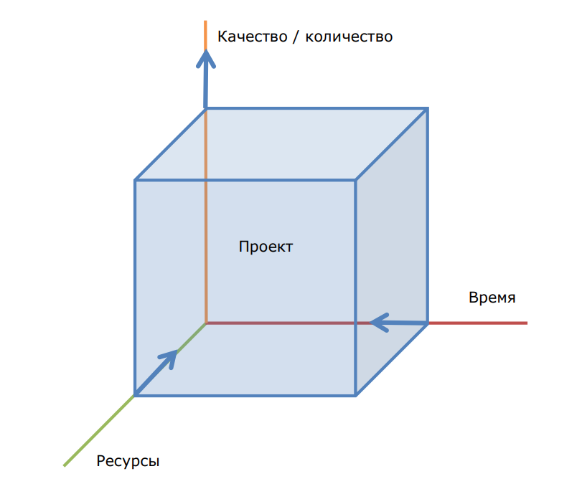
Организационный подход к управлению проектами

Slide 5
Основные понятия
работа,
задача,
вехи,
связи предшествования,
структура разбиения работ,
организационная структура,
структура системы отчетности.

Slide 6
Руководитель проекта отвечает за
1. качество результата
2. расходы
3. сроки

Slide 7
Работа, задача
Основополагающее понятие в управлении проектами.
Предоставляет собой базу для формирования данных в системе управления проектами.

Slide 8
Веха, событие
Дата или событие в процессе реализации проекта.
Описание состояния законченности тех или иных проектных работ.
Не имеют продолжительности.

Slide 9
Связи предшествования
Отражают характер зависимостей между проектными работами
Определяют порядок выполнения работ

Slide 10
Структура разбиения работ
Иерархическая структура дробления работ проекта на задачи помогает
  структурировать работы на основные элементы
  обеспечивать направленность деятельности участников проекта на достижение всего комплекса поставленных целей
  разрабатывать системы ответственности за реализацию проектных работ
  разрабатывать системы сбора информации и отчетности по проекту

Slide 11
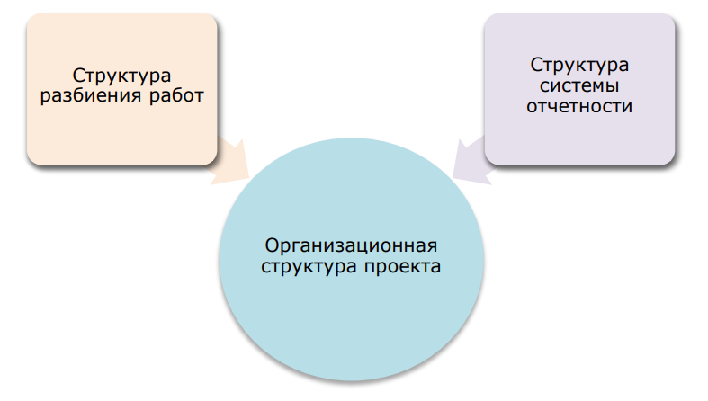
Организационная структура проекта

Slide 12
Организационная структура проекта

Slide 13
Базовые формы организации
функциональная
матричная
проектная

Slide 14
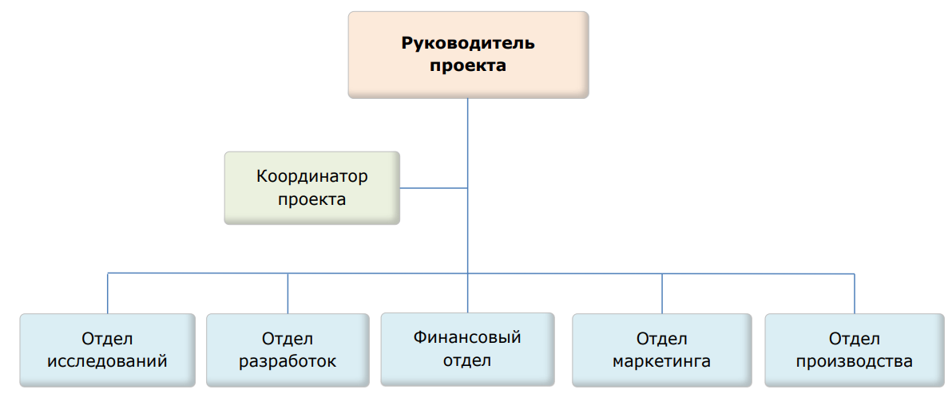
Функциональная структура управления проектом

Slide 15
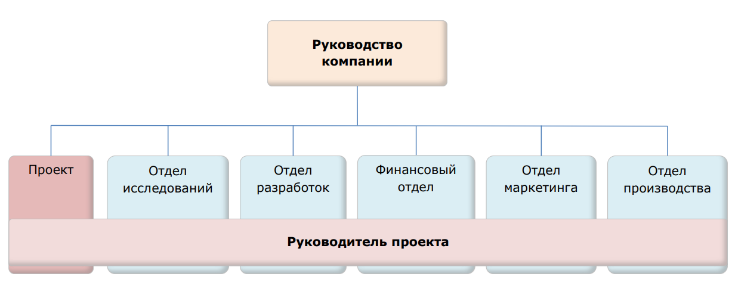
Матричная структура управления проектом

Slide 16
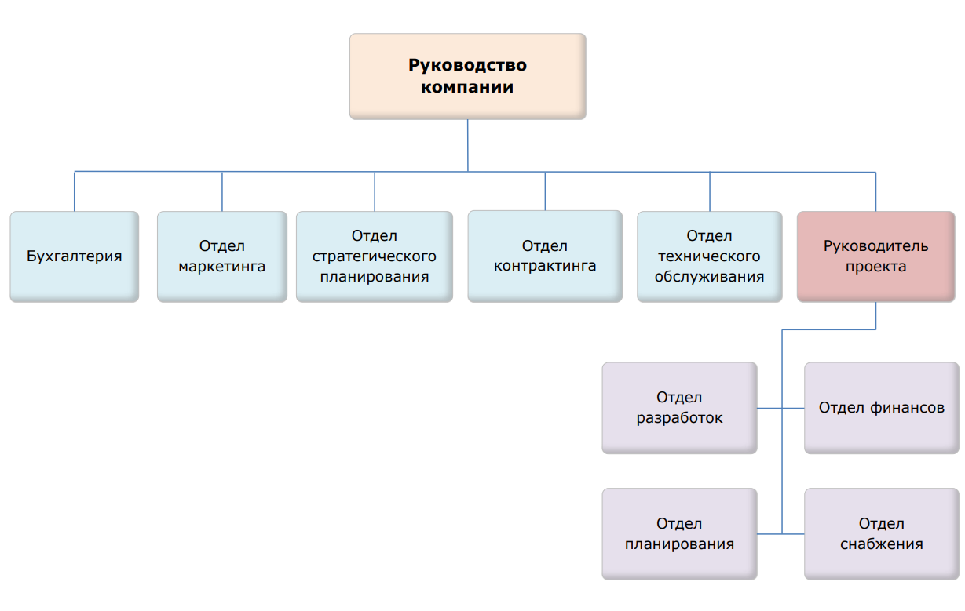
Проектная структура управления проектом

Slide 17
Дивизиональная и сетевая структура управления проектом
Дивизиональная структура - децентрализация структуры управления компанией, образование «дивизионов» с передачей ответственности за проект и функций контроля
Сетевая структура создается группой инициаторов. Сотрудники подчиненных не имеют. Управляют с помощью контрактов.

Slide 18
Преимущества и недостатки базовых типов структур управления проектами
Основные показатели | Функциональная | Матричная | Проектная
Структура планирования и отчетности | Приоритетом обладают планы функциональных подразделений. | Требуется разработка стратегического плана руководителем проекта, согласованного с руководителями функциональных подразделений, с расстановкой приоритетов по ресурсам и задачам. | Структура планирования довольно проста, если команда проекта работает в одном месте.
Контроль над реализацией проекта | Координатор проекта исполняет контроль опосредованно, через руководителей функциональных отделов компании. | Контроль осуществляется руководителем проекта посредством руководителей функциональных отделов. | Руководитель проекта целиком контролирует работу всей проектной команды.

Slide 19
Преимущества и недостатки базовых типов структур управления проектами
Основные показатели | Функциональная | Матричная | Проектная
Результативность расходования участниками проекта рабочего времени | Результативность низкая, т. к. задачи проекта зачастую обладают более низким приоритетом по сравнению с задачами подразделений. | Дает возможность гибкого управления людскими ресурсами при условии хорошей согласованности действий руководителя проекта и функциональных руководителей. | Время расходуется очень результативно.
Возможность внесения изменений в проект | Внесение изменений затруднено | Появление трудностей при внесении изменений неминуемо, т. к. функциональные отделы компании, как правило, перегружены, а в работу над проектом привлечено несколько таких отделов. | Внесение изменений достаточно просто, т. к. все участники проектной команды работают в одном месте и деятельно взаимодействуют друг с другом при осуществлении проекта.

Slide 20
Преимущества и недостатки базовых типов структур управления проектами
Основные показатели | Функциональная | Матричная | Проектная
Требования к координатору или руководителю проекта | Умение выявлять и увязывать интересы руководителей разных подразделений компании, способность обеспечивать нахождение компромиссов в случае конфликтов, а также знание всех особенностей работы различных отделов компании. | Способность эффективного планирования проектной работы и координирования ее выполнения, умение достигать намеченных целей, умение оказывать влияние на всех участников проекта. | Квалифицированный специалист в сфере осуществления проектов и эффективный руководитель с ориентиром на результат и работу в команде.
Влияние неофициальных связей в компании на исполнение проекта | Очень высокое | Высокое | В сравнении с остальными типами структур управления – не очень высокое.

Slide 21
Преимущества и недостатки базовых типов структур управления проектами
Основные показатели | Функциональная | Матричная | Проектная
Воздействие проекта на имеющуюся структуру управления | Невысокое | Среднее | Высокое – возможно преобразование имеющейся структуры управления.
Качество реализовываемых работ проекта | Контроль качества требует значительных усилий координаторов и не особенно эффективен. | Предельно жесткий контроль руководителя проекта. | Руководитель проекта расходует гораздо меньше времени и усилий на обеспечение качества работ проекта, чем работ других структур.

Slide 22
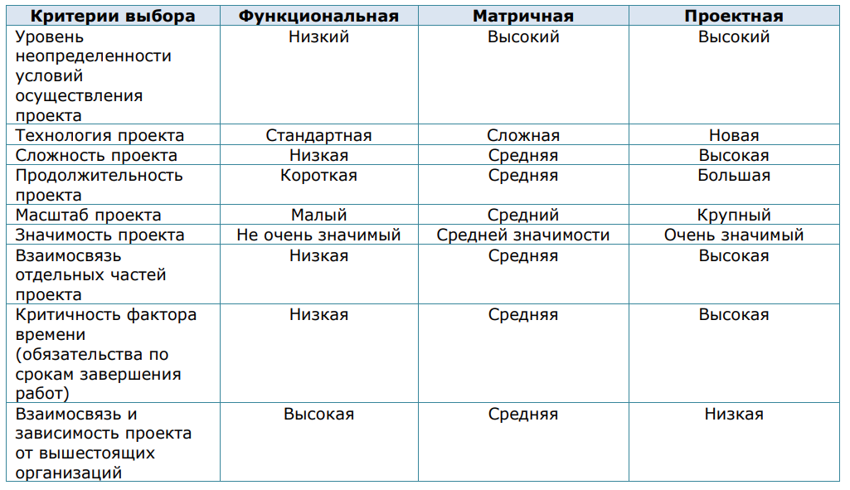
Сравнительная оценка организационных структур проекта

Slide 23
Задача
1) Выберите оптимальную организационную структуру для следующих проектов:
  1. Открытие нового офиса компании.
  2. Внедрение ERP-системы.
  3. Разработка корпоративного мессенджера.
  4. Разработка ГИС-системы учета полезных ископаемых в заданном регионе.
  5. Разработка социальной сети.
2) Выполните задание на собственном примере проекта.

Slide 24
Участники проекта

Slide 25
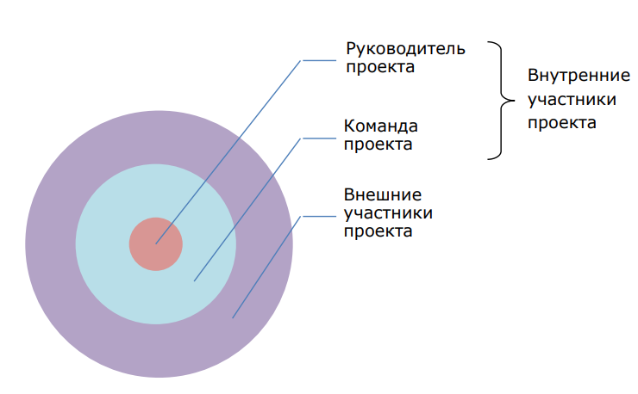
Участники проекта

Slide 26
Руководитель проекта
Базовые функции:
  определение и следование предметной области проекта;
  обеспечение качества процессов выполнения и результатов выполнения проектных работ;
  эффективная организация рабочего времени;
  управление стоимостью проекта.

Slide 27
Руководитель проекта
Интегрированные функции:
  обеспечение надежности и управление рисками;
  контроль над людскими ресурсами;
  контроль над исполнением контрактов;
  построение системы коммуникаций и обеспечение актуальной информацией участников проекта.

Slide 28
Команда проекта
Временное объединение специалистов, создаваемое на время осуществления проекта.
Задача команды – реализация целей проекта.

Slide 29
ЖЦ команды проекта
Формирование.
Срабатывание.
Функционирование.
Реорганизация.
Расформирование.

Slide 30
Координатор проекта
Координирует связи между задачами проекта и имеющимися ресурсами.
Согласовывает планы команды проекта и цели руководства компании.
Внедряет систему сбора информации о работе.
Внедряет систему отчетности о текущем состоянии проектных работ

Slide 31
Инженер проекта
Назначает объем работ, а также сроки их выполнения.
Определяет взаимосвязи между компонентами проекта.
Осуществляет планирование.
Контролирует соответствие проекта намеченному бюджету.
Организует требуемое качество выполнения работ.
Отвечает за взаимосвязь между всеми участниками команды проекта, организует
встречи с поставщиками.
Решает проблемы, связанные с технологией осуществляемых работ и качеством их выполнения.

Slide 32
Менеджер по проектированию
Отслеживает соответствие объема осуществленных проектных работ требованиям контракта.
Принимает участие в разработке календарного плана работ.
Осуществляет подбор и привлечение к работе над проектом лучших специалистов и согласовывает их деятельность.
Проверяет и лимитирует внесение изменений в содержание проекта.
Контролирует процесс реализации работ в соответствии с назначенным порядком и по приоритетам.
Согласует перечень оборудования и материалов.

Slide 33
Руководитель группы закупок и поставок
несет ответственность за все виды и способы закупок и поставок на этапах осуществления проекта, проверяет информацию, полученную от поставщиков, и отслеживает выполнение контрактов.

Slide 34
Координатор работ по эксплуатации
несет ответственность за организацию и проведение промежуточных тестов и эксплуатационных испытаний продукта проекта.

Slide 35
Административный руководитель контрактов
осуществляет контроль над их исполнением, охватывая вопросы, связанные с поставкой оборудования и материалов, оказанием услуг, приемом проделанных работ, оплатой их выполнения и закрытием контракта.

Slide 36
Менеджер информационной службы
несет ответственность за компьютерную обработку, хранение и передачу информации, используемой в ходе управления проектом. При необходимости занимается созданием и внедрением новых программных средств.

Slide 37
Административный помощник руководителя проекта
как правило, согласовывает подсобную деятельность по проекту, несет ответственность за оснащение помещений для участников проектной команды, снабжает их оргтехникой и расходными материалами к ней, оказывает транспортные и почтовые услуги.

Slide 38
Внешние участники, характерные почти для любого проекта
Инициатор проекта. В роли инициатора проекта может быть, по сути, любой из его будущих участников. Он выдвигает основную идею проекта, подготавливает предварительное его обоснование и формулирует предложения по реализации проекта.
Заказчиком проекта является будущий его владелец и основной потребитель его результатов. Он составляет главные требования к проекту и организует его финансирование
Инвесторами проекта могут быть инвестиционные фонды, банки, частные лица или организации, вкладывающие свои средства в реализацию проекта с целью получения от вложенных инвестиций максимально возможных прибылей
Потребителями конечного проектного продукта могут быть либо заказчик, либо всевозможные организации и частные лица, являющиеся покупателями конечного проектного продукта.
Поставщики – это компании, реализующие на контрактной основе поставки ресурсов, материалов, техники и т. д. на нужды проекта.

Slide 39
Внешние участники, характерные почти для любого проекта
Конкуренты главных участников проекта.
Органы власти – это представители органов власти, осуществляющих контроль над исполнением требований к различным аспектам проекта.
Лицензоры – организации, предоставляющие лицензии, дающие компаниям право на выполнение тех или иных видов услуг и работ, осуществление продаж, а также лицензии на право обладания земельными угодьями и т. п.
Юридические, консалтинговые и инжиниринговые организации, привлеченные к процессу реализации проекта.
Общественные организации и объединения, а также местное население, чьи существенные интересы затрагивает осуществление проекта.

Slide 40
Категории участников проекта
контролируемые;
допускающие возможность воздействия на себя;
требующие особого внимания.

Slide 41
Задача
Определите основных внешних и внутренних участников для проектов.
  1. Открытие нового офиса компании.
  2. Внедрение ERP-системы.
  3. Разработка корпоративного мессенджера.
  4. Разработка ГИС-системы учета полезных ископаемых в заданном регионе.
  5. Разработка социальной сети.
Выполните задание на собственном примере проекта.
Соотнесите каждого из внешних участников проекта с одной из трех категорий уровня возможного влияния на проект.

Slide 42
Цели проекта

Slide 43
Цель
предполагаемый конечный результат реализации проекта

Slide 44
Работа по определению цели
1. определение явных, неявных и инструментальных целей;
2. определение внешних и внутренних целей;
3. согласование целей проекта с целями компании и целями других проектов;
4. построение иерархии целей и задач;
5. оценка целей по критериям SMART.

Slide 45
Определение явных целей проекта
разработка корпоративного сайта с указанным наполнением и сроком;
разработка внедрение новой информационной системы;
постройка фабрики, с выпуском первой продукции к назначенной дате;
постройка жилого комплекса для сотрудников;
постройка дороги, соединяющей фабрику с жилым комплексом для доставки сотрудников к месту работы.

Slide 46
Три уровня целевых приоритетов
Высший приоритет – реализация обусловливает успешное осуществление проекта. Эти цели должны быть реализованы в любом случае.
Средний приоритет - в случае крайней необходимости можно отчасти пожертвовать для реализации целей с высшим приоритетом.
Низший приоритет - имеют дополнительный характер: было бы неплохо реализовать их, если будет такая возможность.

Slide 47
Неявные цели проекта
Дополнительные цели – те, которые не были назначены или не были известны или очевидны вначале.
По сути, подобные цели являются необходимым следствием объявляемых целей, внешних и внутренних границ проекта и т. д.

Slide 48
Инструментальные цели проекта
дополнительные цели, направленные на поддержание интереса или увлеченности участников проектной команды или по иным причинам
нужны для ориентирования сотрудников на тщательное выполнение требований графиков проектных работ, особенно в периоды отсутствия напряжения в работе и когда сроки реализации других целей еще отдалены и не особенно обозримы

Slide 49
Определение внешних и внутренних целей проекта
Внешними целями проекта выступают те цели, которые направлены на построение и поддержку взаимоотношений с партнерами компании, а внутренними - те, которые связаны с ее характерными интересами и не вызывают непосредственного участия других сторон.

Slide 50
Согласование целей проекта с целями компании и целями других проектов
Руководитель проекта, обеспечивая достижение поставленных целей, должен быть всегда извещен о целях компании, достаточно осведомлен ее руководством и должен быть ознакомлен с постоянными или стратегическими целями компании.

Slide 51
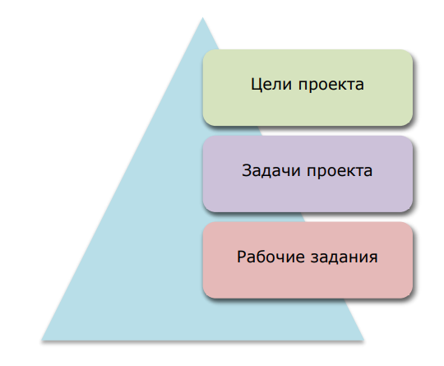
Построение иерархии целей

Slide 52
Оценка целей по критериям SMART
Specific (конкретность);
Measurable (измеримость);
Achievable (реальность, достижимость);
Relevant (обоснованность);
Time Related (ограниченность по времени).

Slide 53
Задача
1) Определите основные цели и задачи для проектов:
  1. Открытие нового офиса компании.
  2. Внедрение ERP-системы.
  3. Разработка корпоративного мессенджера.
  4. Разработка ГИС-системы учета полезных ископаемых в заданном регионе.
  5. Разработка социальной сети.
2) Выполните задание на собственном примере проекта. Проверьте сформулированные цели по критериям SMART.

Slide 54
Факторы успеха и провала проекта

Slide 55
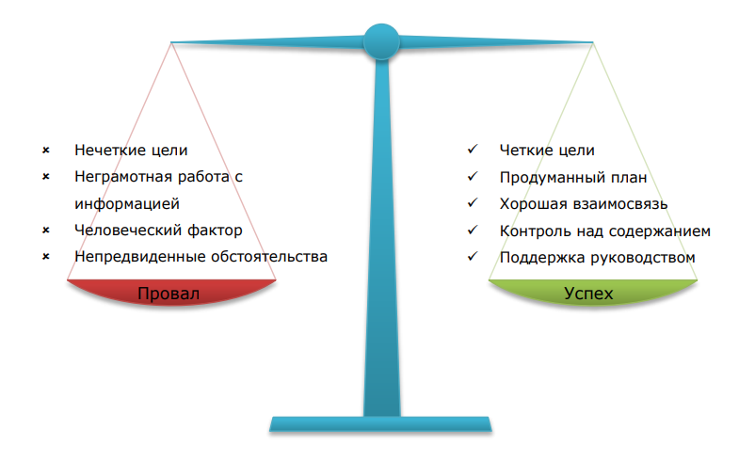
Факторы успеха и провала проекта

Slide 56
Нечеткая постановка цели
Нечетко поставленная цель может привести к неверно поставленным задачам и некорректно запланированным рабочим заданиям.

Slide 57
Неграмотная работа с информацией
Непременным условием предотвращения многих проблем является своевременное, полное и точное информирование участников проекта

Slide 58
Человеческий фактор
проблемы в отношениях с партнерами,
активность конкурентов,
противоречия между интересами руководства компании и рядовых участников

Slide 59
Непредвиденные обстоятельства
Как правило, при планировании проекта в расчет берутся те обстоятельства, возникновение которых почти неизбежно
Немаловажно учитывать все вероятные проблемы и осложнения, выделить наиболее опасные из них, отметить менее важные.

Slide 60
Четко сформулированные цели проекта
Чем более четко сформулирована цель, тем легче его участникам выбрать верное направление деятельности и тем выше вероятность успешного завершения всего проекта в целом.

Slide 61
План проекта
В плане проекта должны быть воспроизведены этапы осуществления всего проекта, ясные обязанности всех участников проектной команды и критерии анализа их деятельности
План проекта применяется для оценки процесса его реализации

Slide 62
Взаимосвязь между участниками проекта
Результативное взаимодействие участников проекта обусловливает успешность его осуществления.

Slide 63
Контроль над содержанием проекта
Команда обязана в любой момент времени четко представлять себе содержание проекта, каким бы образом оно не менялось с начала проекта.

Slide 64
Поддержка проекта высшим руководством
Наделение исполнителей проекта всеми необходимыми полномочиями приближает проект к успеху.

Slide 65
Итого

Slide 66
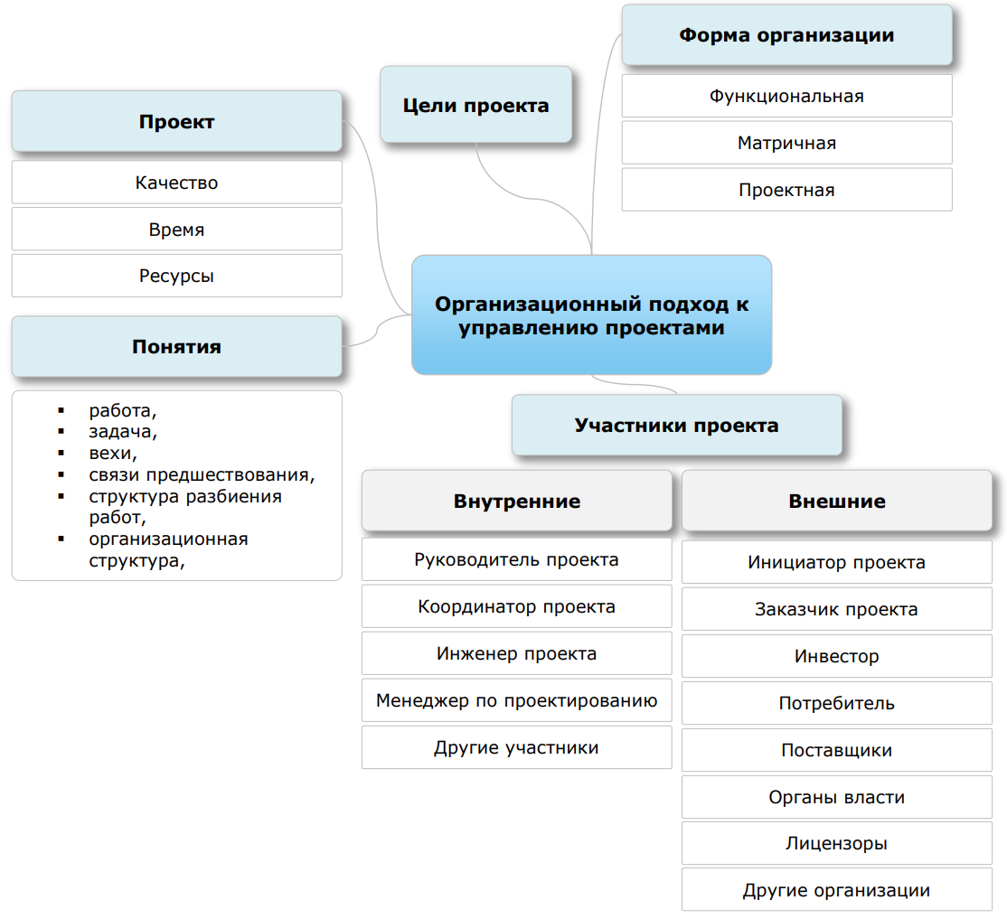


Slide 67
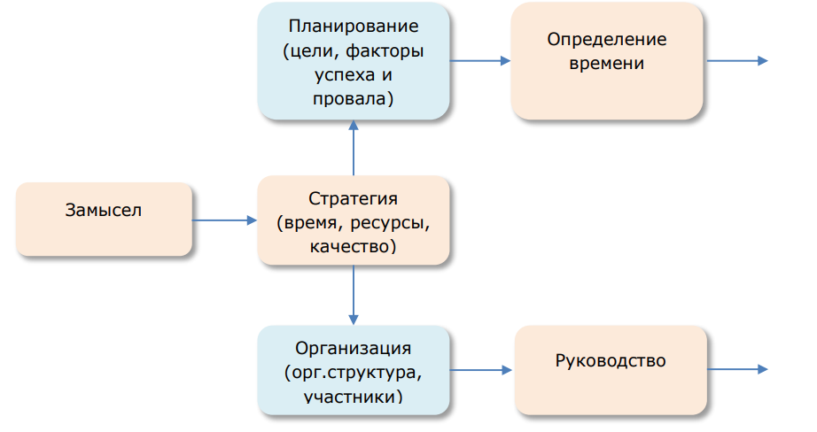
Реализация проекта

Slide 68
Литература
Программа МБА «Управление проектами» City Business School www.e-mba.ru
1. Инвестиционно-строительный инжиниринг: справ. пособие / Под ред. И.И. Мазура и В.Д. Шапиро. - М.: ЕЛИМА, 2007.
2. Мазур И.И., Шапиро В.Д., Ольдерогге Н.Г., Полковников А.В. Управление проектами: учеб. пособие. - М.: Омега-Л, 2011.
3. Управление проектами. Толковый англо-русский словарь-справочник / Под ред. проф. В.Д. Шапиро. - М.: Высшая школа, 2000.
4. Шапиро В.Д. и др. Управление проектами: учебник для вузов. - СПб.: ДваТрИ, 1996.

